Slide 1
Три языка всевышний нам послал,
Чтоб выражать души святые чувства:…
Один язык ЦВЕТАМИ говорит:…
Другой язык СЛОВАМИ говорит:…
Кто шепчет вам те сладостные ЗВУКИ,…
Вам послан дар прекрасного искусства,
И с ясною, чувствительной душой
Вам дан язык для выраженья чувства.

Slide 2
МУЗЫКАЛЬНЫЕ СЮЖЕТЫ В ЛИТЕРАТУРЕ

Slide 3
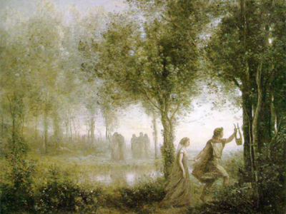

Орфей и Эвридика
В мифах, о нем рассказывают как о сыне Аполлона, от которого он получает свой инструмент 7-миструнную лиру, в которую впоследствии добавил еще 2 струны, сделав ее инструментом 9—ти муз.

Slide 4
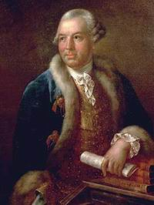
КРИСТОФ ВИЛЛИБАЛЬД ГЛЮК (Gluck)
(2 VII 1714, Эрасбах, Бавария — 15 XI 1787, Вена)
великий оперный композитор
немецкий композитор, по национальности чех (по другой версии - немец).
Своим творчеством он оказал глубокое влияние как на немецких композиторов-классиков (особенно на Бетховена), так и на французских композиторов эпохи французской буржуазной революции конца 18 века

Slide 5
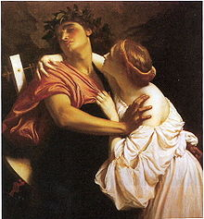
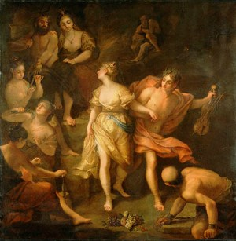
Орфей и Эвридика
После смерти жены спускался за ней в подземное царство. Очаровал своим пением и игрой на лире Аида и Персефону так, что они согласились возвратить на землю Эвридику (но она вынуждена была сразу же вернуться назад, потому что счастливый Орфей нарушил договор с богами и взглянул на жену ещё до выхода из царства).

Slide 6
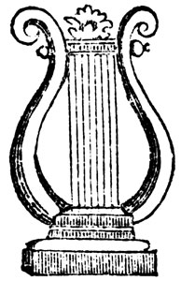
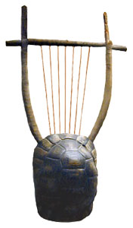
СТРУННЫЕ ЩИПКОВЫЕ
Лира — струнный щипковый музыкальный инструмент в форме хомута с двумя изогнутыми стойками, выступающими из резонаторного корпуса и соединенными ближе к верхнему концу перекладиной, к которой от корпуса протянуты пять или более жильных струн.
Возникнув в доисторические времена на Ближнем Востоке, лира была одним из главных инструментов у евреев, а позднее у греков и римлян. Инструмент служил для сопровождения пению, и в этом случае на ней играли большим плектром.

Slide 7
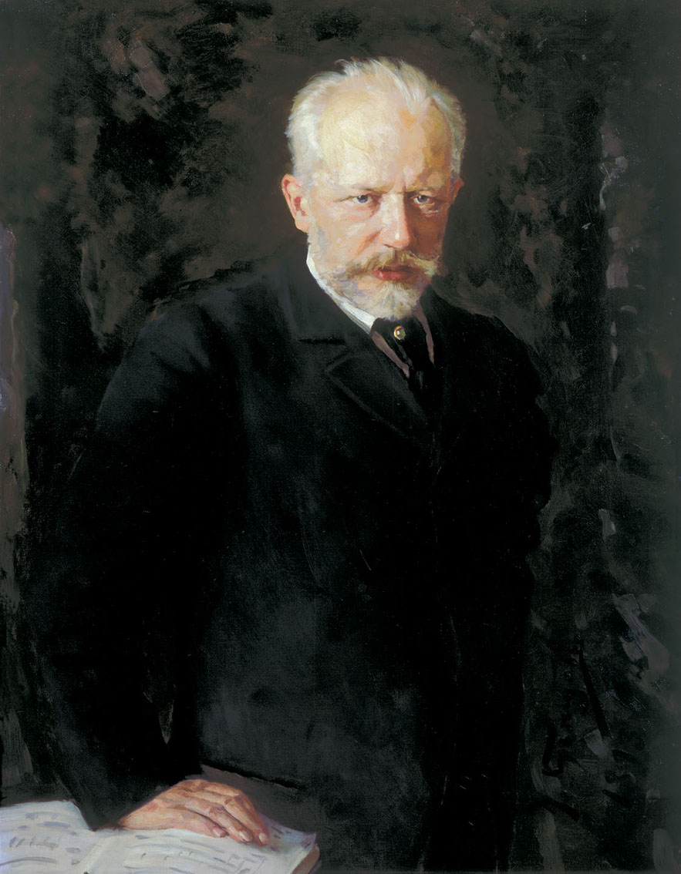
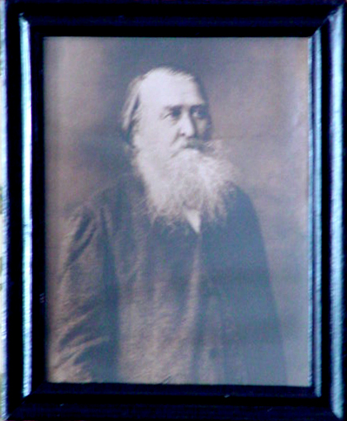
Пётр Ильич Чайковский величайший русский композитор, музыка которого получила известность во всем мире.
Алексей Николаевич Плещеев (1825-1893) – известный поэт, писатель, переводчик, беллетрист.

Slide 8
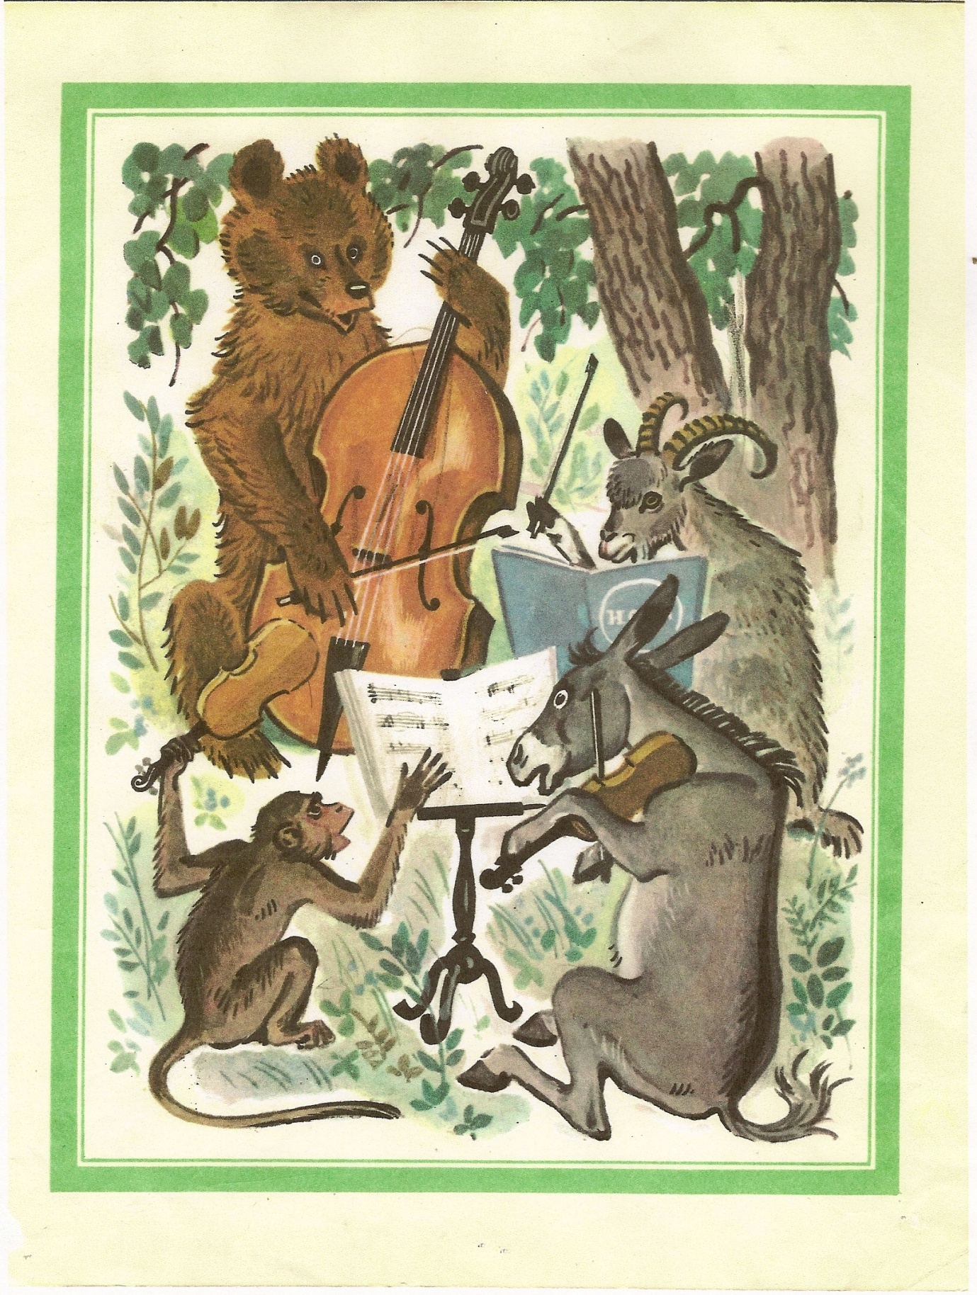
Отгадай басню?

Slide 9
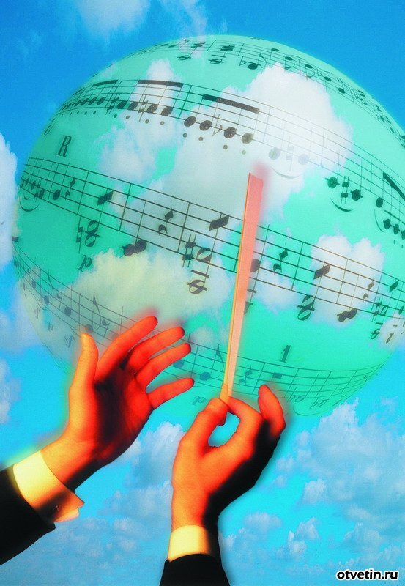
Надежда есть
Жанна Колмогорова
Детские губы шепчут друг другу: «Здравствуй, Земля!»
Детские руки тянут друг другу песни слова.
В детских глазах просыпается нежность,
Вера в добро
Как это верно, это надёжно так быть должно.
ПРИПЕВ:
Надежда - есть, надежда с нами,
Надеждой будем дорожить, с надеждой будем мы дружить.
Надежда быть всегда с друзьями поможет в этом мире, только с миром жить.
Надежда есть! Надежде – быть!
Если с утра просыпается солнце в доме тепло.
Значит, пора нам с друзьями встречаться верит в добро.
Значит, пришло время жить, улыбаясь и не грустить.
Верить с надеждой, смеяться с надеждой жить и дружить!
ПРИПЕВ: (2 раза)

Slide 10
Домашнее задание. Написать синквейн
Синквейн -
это стихотворение, состоящее из пяти строк
одно существительное (тема)
два прилагательных или причастия
три глагола
четыре значимых слова
синоним (одно слово).
Синквейны
«Способность резюмировать информацию, излагать сложные идеи, чувства и представления в нескольких словах – важное умение. Оно требует от ученика вдумчивости и богатого словарного запаса.
Синквейн – это стихотворение, представляющее собой синтез информации в лаконичной форме, что позволяет описывать суть понятия или осуществлять рефлексию на основе полученных знаний» (И. Викентьева).
Это стихотворение, состоящее из пяти строк: в первой строке заявляется тема или предмет (одно существительное), во второй дается описание предмета (два прилагательных или причастия), в третьей, состоящей из трех глаголов, характеризуются действия предмета; в четвертой строке приводится фраза обычно из четырех значимых слов, выражающая отношение автора к предмету; в пятой строке – синоним, обобщающий или расширяющий смысл темы или предмета (одно слово).

